Slide 1
Hướng dẫn ghi hồ sơ dự thi dành cho
thí sinh Tự do
Tốt nghiệp THPT 2021

Slide 2
HƯỚNG DẪN VIẾT HỒ SƠ ĐĂNG KÝ
THI TỐT NGHIỆP THPT NĂM 2021
1
Phiếu đăng kí (nộp Sở)
HỒ SƠ
Phiếu số 1
Phiếu số 2
2
Phiếu xét công nhận TN
(trường giữ)
3

Slide 3
BÚT BI XANH, KHÔNG TẨY XÓA
4
0
HỨA THI ĐẬU
$$0$$
$$1 6$$
$$0 9$$
$$0 3$$
Đắk Lắk
Kinh
$$2$$
$$4$$
$$0$$
$$1$$
$$2$$
$$3$$
$$4$$
$$5$$
$$6$$
$$4$$
$$0$$
$$1$$
$$2$$
$$0$$
$$1$$
Đắk Lắk, Lắk, Liên Sơn

Slide 4
$$4$$
$$0$$
$$0$$
$$2$$
$$0$$
THPT Lắk, huyện Lắk, tỉnh Đắk Lắk
$$4$$
$$0$$
$$0$$
$$2$$
$$0$$
THPT Lắk, huyện Lắk, tỉnh Đắk Lắk
$$4$$
$$0$$
$$0$$
$$2$$
$$0$$
THPT Lắk, huyện Lắk, tỉnh Đắk Lắk
TDO
0974.940.xxx
Hứa Thi Đậu, số 69, thôn 5, xã Đắk Liêng,
huyện Lắk, tỉnh Đắk Lắk

Slide 5
x
Thi ĐH,CĐSP mới đánh “X”
Sở GD&ĐT Đắk Lắk
4 0
Trường THPT Lắk
Thí sinh đã tốt nghiệp ghi 912; Thí sinh chưa tốt nghiệp ghi 020

Slide 6
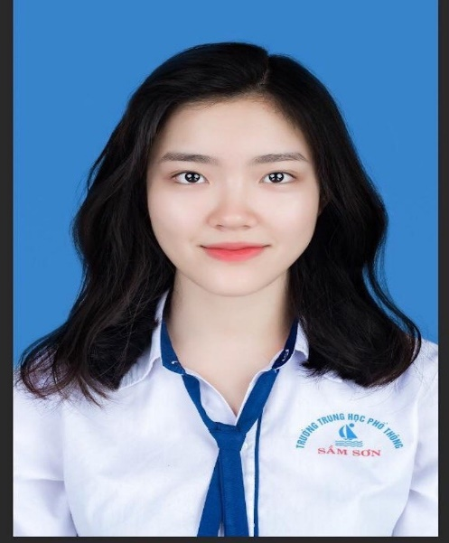
Không ghi
Ghi xã, huyện, tỉnh đang cư trú
27
04
21
KÝ TÊN
ký tên và đóng dấu của địa phương

Slide 7
0 1
1
2 0 2 1

Slide 8
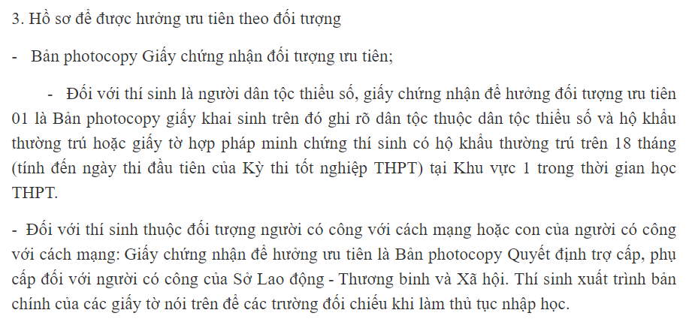
ĐỐI TƯỢNG ƯU TIÊN KHI ĐĂNG KÍ THI TUYỂN XÉT VÀO ĐẠI HỌC, CĐSP GV
Nhóm ưu tiên | Kí hiệu | Điểm cộng
UT1 | 01, 02, 03, 04 | 2
UT2 | 05, 06, 07 | 1
Người DTTS
$⇒$ 01
Thi ĐH

Slide 9
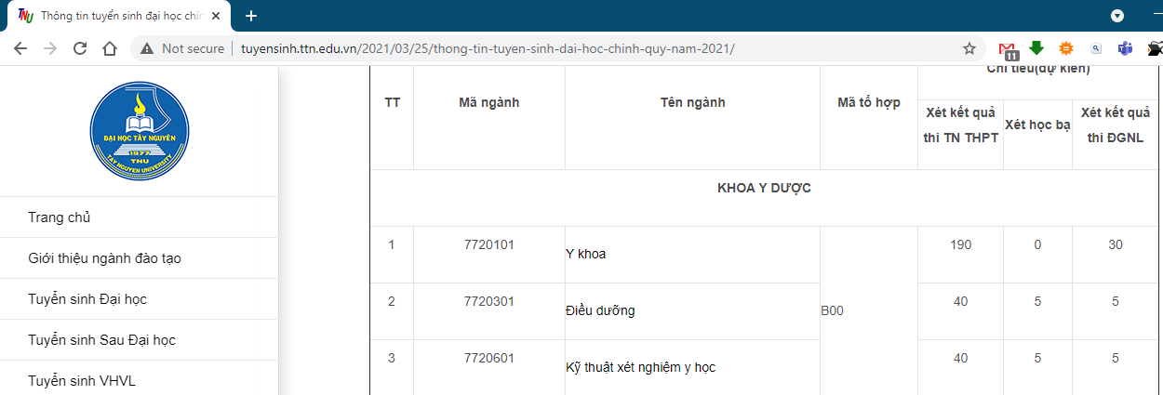
2
x
TTN
7720101
Y đa khoa
B00
TTN
7720301
Điều dưỡng
B00

Slide 10
Ai cũng có quyền
được ước mơ!
CHÚC CÁC EM
THÀNH CÔNG
Love You

Slide 11
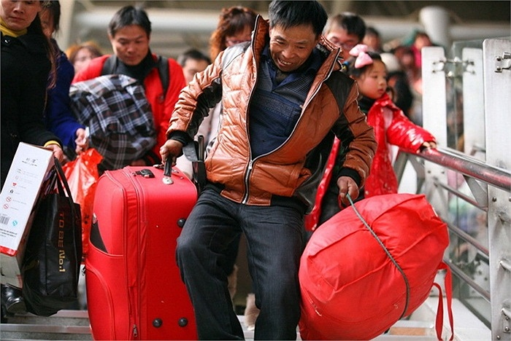
LÚC ĐI THI CẦN MANG GÌ?
1
Chứng minh nhân dân
Phiếu số 2
2

Slide 12
GIẤY TỜ KÈM THEO HỒ SƠ
Photo giấy CMND cả 2 mặt lên một mặt A4, cắt đi phần trắng thừa.
1
1 ảnh 4x6 dán trực tiếp lên túi hồ sơ
2 ảnh 4x6, ghi rõ họ tên, ngày sinh bỏ vào 2 phong bì nhỏ.
2
3
HS người DTTS + thi ĐH, CĐ:
giấy khai sinh và sổ hộ khẩu (photo).

